Slide 1
Файловые системы
Операционные системы
Лекция 9

Slide 2
План
Функции файловой системы
Типы и атрибуты файлов
Имена файлов
Монтирование
Подходы к логической организации файлов
Физическая организация файловой системы

Slide 3
Функции файловой системы
Файл –
Файловая система –
Основные функции файловой системы:
  предоставление пользователю логической модели для работы с файлами
  отображение этой модели на физическую организацию внешнего устройства

Slide 4
Типы и атрибуты файлов
Типы файлов:
  обычные файлы
  файлы-каталоги
  специальные файлы
  символьные связи
  именованные конвейеры
  файлы, отображаемые на память

Slide 5
Типы и атрибуты файлов
возможные атрибуты:
  тип файла
  владелец файла (NTFS, Unix)
  создатель файла
  пароль для доступа к файлу (NTFS, Unix)
  информация о возможности доступа, т.е. права доступа (NTFS, Unix)
  времена создания; последнего доступа и последнего изменения
  текущий размер файла

Slide 6
Типы и атрибуты файлов
максимальный размер файла;
признак «только для чтения»
признак «скрытый файл»(FAT, NTFS)
признак «системный файл»
признак «архивный файл»
признак «двоичный/символьный» (Unix)
признак «временный» – удалить после завершения процесса (Unix)
признак блокировки (NTFS, Unix)
длина записи
указатель на ключевое поле в записи
длина ключа

Slide 7
Имена файлов
Все типы файлов имеют символьные имена.
В иерархически организованных файловых системах обычно используются следующие типы имен файлов:
  простое (короткое) символьное имя
  полное (составное) символьное имя
  относительное символьное имя
  уникальное имя (числовой идентификатор)

Slide 8

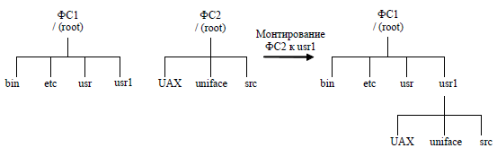
Монтирование

Slide 9
Подходы к логической организации файлов
Способы доступа к записям файла:
  последовательный
  прямой

Slide 10
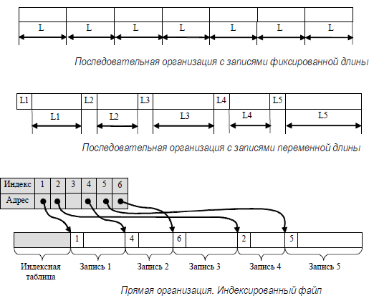
Подходы к логической организации файлов

Slide 11
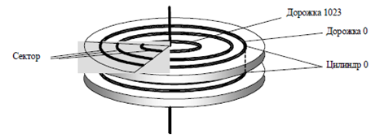
Физическая организация файловой системы

Slide 12
Физическая организация файловой системы
Основные критерии эффективности физической организации файла:
  скорость доступа к данным
  объем адресной информации файла
  степень фрагментированности дискового пространства
  возможность увеличения размера файла

Slide 13
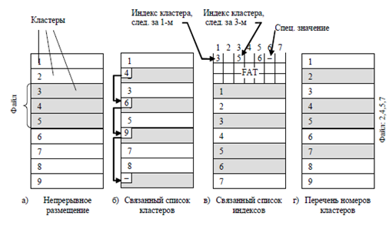
Физическая организация файловой системы

Slide 14
Физическая организация файловой системы
Критерий/организация | Непрерывное размещение | Связанный список кластеров | Связанный список индексов | Перечисление номеров кластеров
Скорость доступа | Высокая: нет затрат на поиск и считывание кластеров файла (+) | Невысока: доступ к кластерам последовательный (–) | Высокая: доступ близок к прямому (+) | Высокая: прямой доступ к кластеру (+)
Объем адресной информации | Минимален: номер первого кластера и объем файла (+) | Минимален: номер первого кластера (+) | Минимален: номер первого кластера и FAT (+) | Длина адреса зависит от размера файла (–)
Степень фрагментации диска | Высокая (–) | На уровне кластеров фрагментация отсутствует (+) | На уровне кластеров фрагментация отсутствует (+) | На уровне кластеров фрагментация отсутствует (+)
Возможность увеличения размера файла | Проблемы: необходимость выделения сплошного участка (–) | Число кластеров легко наращивается (+) | Число кластеров легко наращивается (+) | Увеличение файла увеличивает длину кластера (–)

